Slide 1

藥品和保健食品⾏業防偽技術應⽤分享會之
《防僞溯源行業的現狀及發展趨勢》
主講人：柯重來
《深圳市防僞溯源協會》

Slide 2
Contents
目錄
防僞溯源的概念
防僞溯源的作用
防僞溯源技術的發展歷程
防僞溯源行業現狀
防僞溯源平臺種類及優缺點
防僞溯源行業的發展趨勢
防僞溯源在未來物聯網環境下的作用
結束語

Slide 3
防僞溯源的概念

Slide 4
防僞溯源的概念
1、什麽是防僞？
是指防止以欺騙為目的，未經所有權人准許而進行仿製和複製的措施。
2、什麽是防僞技術？
防偽技術是指為了達到防偽的目的而採取的，在一定範圍內能夠準確鑒別真偽並不易被仿製和複製的技術。

Slide 5
防僞溯源的概念
3、什麽是溯源？
溯源，從表面上看是追本溯源的意思，尋找探究事物的源頭與根本。
4、什麽是溯源技術？
實現溯源追蹤的技術方法，比如二維碼、RFID/NFC等等。
5、什麽是防僞溯源？
溯源是新型防偽技術的一種重要要素，也可以叫做溯源防偽，由於溯源逐漸佔據了防偽的主導地位，因此稱為防偽溯源。

Slide 6
二、防僞溯源的作用

Slide 7
二、防僞溯源的作用
防僞 溯源
產品防偽
品牌保護
經銷
防竄貨
吸粉
引流
碼上精准
數字化行銷
大數據搜集分析
品質安全追溯追責
技術手段保障產品品質安全
科技製造信任，促進可信消費
讓產品會說話，粘住消費者
來源可查、去向可追、責任可究
大數據搜集與分析，指導生產和市場

Slide 8
三、防僞溯源技術的發展歷程

Slide 9
三、防僞溯源技術的發展歷程
二維碼
RFID/NFC
NB
電話電碼
5G/北斗
物聯網/星链

Slide 10
四、防僞溯源行業現狀

Slide 11
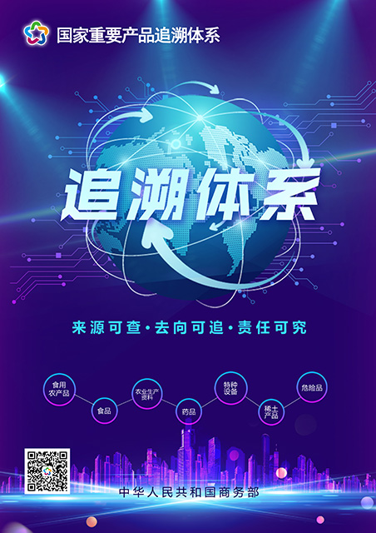

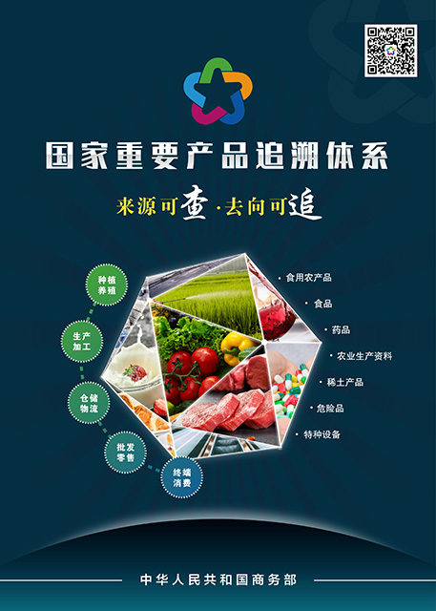
四、防僞溯源行業現狀
《國務院辦公廳關於加快推進重要產品追溯體系建設的意見》, 意見是為了加快應用現代資訊技術建設重要產品追溯體系而制定的法規。2015年12月30日由國務院辦公廳發佈，自2015年12月30日起實行 。

Slide 12
四、防僞溯源行業現狀
《重要產品追溯—追溯體系通用要求》（GB/T 38159-2019）是2019年10月18日實施的一項中華人民共和國國家標準。
《重要產品追溯—追溯體系通用要求》（GB/T 38159-2019）規定了重要產品追溯體系的組成、建立原則、系統與平臺設計、實施、評價、改進等通用要求。
《重要產品追溯—追溯體系通用要求》（GB/T 38159-2019）適用於食用農產品、食品、藥品、農業生產資料、特種設備、危險品、稀土產品等重要產品追溯體系建設。
有些行業已經有自己的追溯標準，比如食鹽二維碼追溯、種子二維碼追溯。

Slide 13
四、防僞溯源行業現狀
溯源平臺眾多，各自為政
缺乏公信力和第三方權威驗證
實物產品與溯源信息的綁定關係不足
溯源標準化貫徹力度不足，平臺缺乏政府監管

Slide 14
五、防僞溯源平臺的種類及優缺點

Slide 15


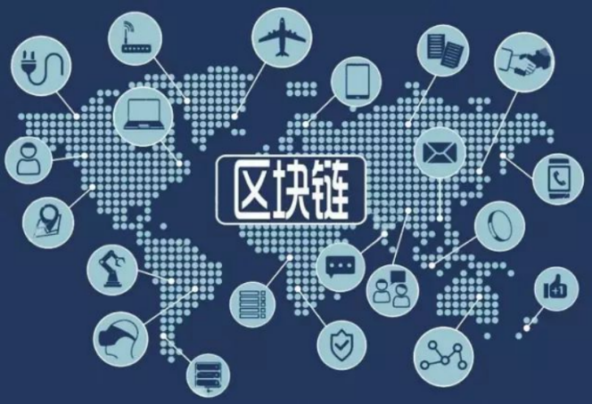

五、防僞溯源平臺的種類及優缺點
驗真僞
（400電話/網站/App…）
追路徑
（快遞物流）
新零售
(京東)

Slide 16
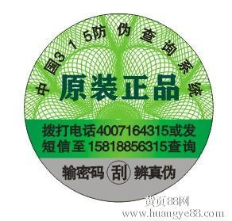
五、防僞溯源平臺的種類及優缺點
防僞成本低
一物一碼查詢簡單
只能查驗電碼的真僞，缺乏產品來源信息和物流路徑信息以及貨物的真實性

Slide 17
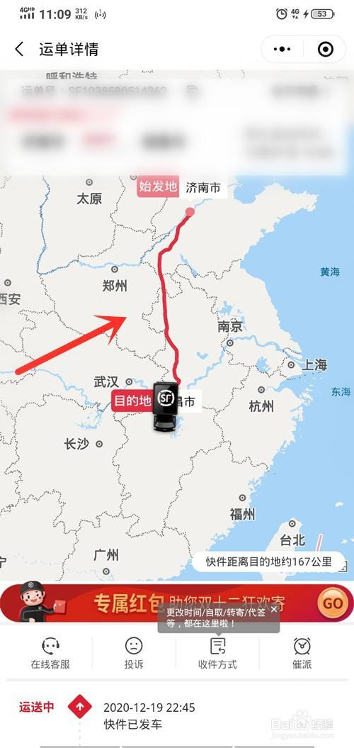
五、防僞溯源平臺的種類及優缺點
一物一碼來源可查，物流路徑可循
無法驗產品的真僞

Slide 18

五、防僞溯源平臺的種類及優缺點
一物一碼結合區塊鏈，可追根溯源數據不可篡改
結合數字化營銷新零售，防僞溯源價值充分實現
應用場景有局限性、監管力度不足

Slide 19
六、防僞溯源行業的發展趨勢

Slide 20
六、防僞溯源行業的發展趨勢
新冠疫情爆發後，在出現了食品包裝新冠病毒檢測呈陽性後，各地對於食品檢測監管更加嚴格，不僅如此，國家也頒佈相關政策大力提倡產品溯源。所以從發展社會發展趨勢來說，防偽溯源是必然的。未來防偽溯源的市場需求將會越來越大。
防偽溯源市場規模預測目前“一物一碼”產品品質防偽溯源系統應用已經非常普遍，一物一碼防偽溯源系統應用乳品、白酒、化妝品、食品、農資、電子產品等行業。

Slide 21
六、防僞溯源行業的發展趨勢
一般的防僞溯源企業由於缺乏公信力將會被頭部企業整合；防僞 溯源平臺將會進行大的洗牌和整合。
涉及人民群衆生命安全的重要產品（如防疫、疫苗、藥品…）會由政府機構統一管理。
防僞溯源行業的相關企業將轉型為企業個性化定制服務，或為集成平臺方提供相關配套和細分服務。

Slide 22
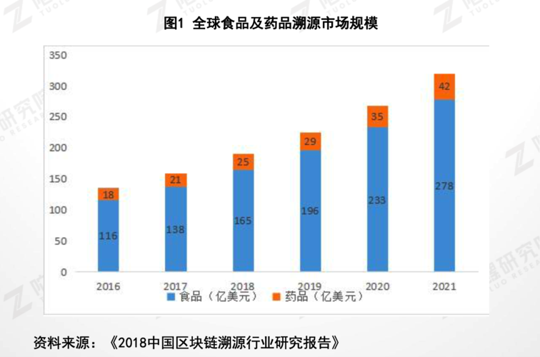
六、防僞溯源行業的發展趨勢

Slide 23
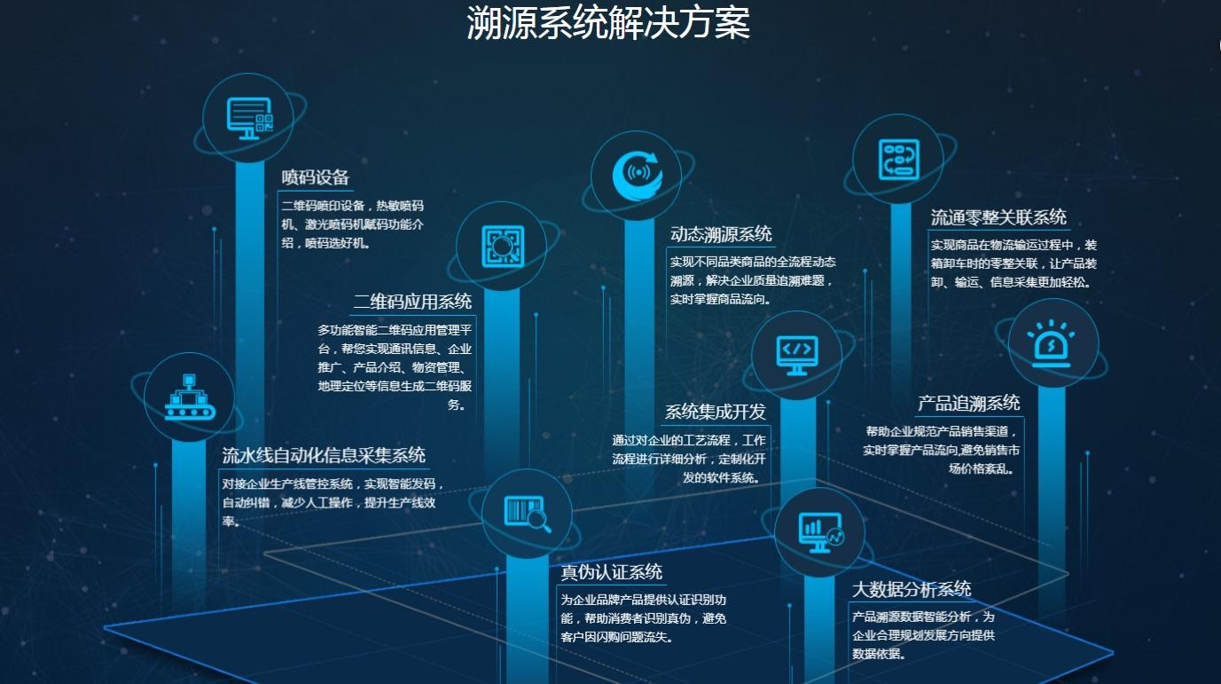
六、防僞溯源行業的發展趨勢

Slide 24
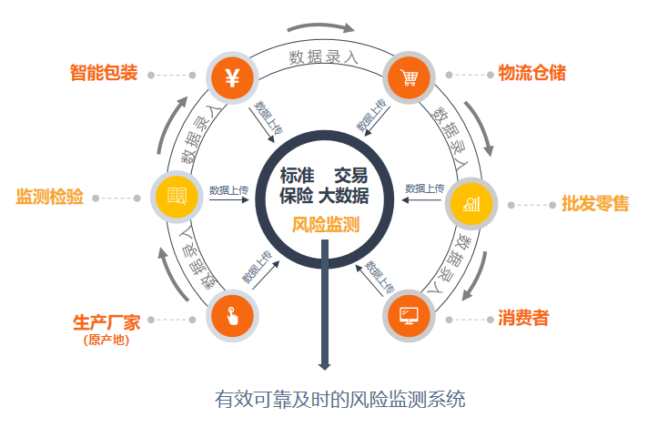
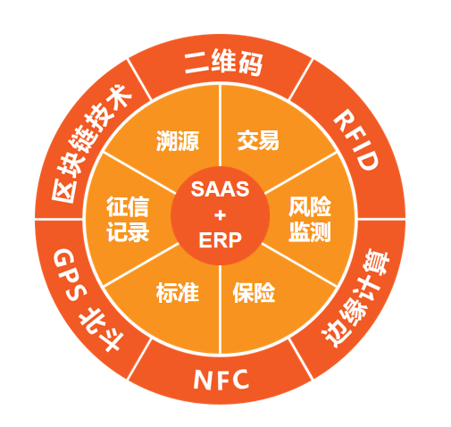
六、防僞溯源行業的發展趨勢
產品溯源、鑒真、監管的生態體系，平臺技術集成

Slide 25
七、防僞溯源在未來物聯網環境下的作用

Slide 26
七、防僞溯源在未來物聯網環境下的作用
物聯網（Internet of Things，簡稱IoT）是指通過各種資訊感測器、射頻識別技術、全球定位系統、紅外感應器、鐳射掃描器等各種裝置與技術，即時採集任何需要監控、 連接、互動的物體或過程，採集其聲、光、熱、電、力學、化學、生物、位置等各種需要的資訊，通過各類可能的網路接入，實現物與物、物與人的泛在連接，實現對物品和過程的智慧化感知、識別和管理。
物聯網是一個基於互聯網、傳統電信網等的資訊承載體，它讓所有能夠被獨立定址的普通物理物件形成互聯互通的網路。

Slide 27
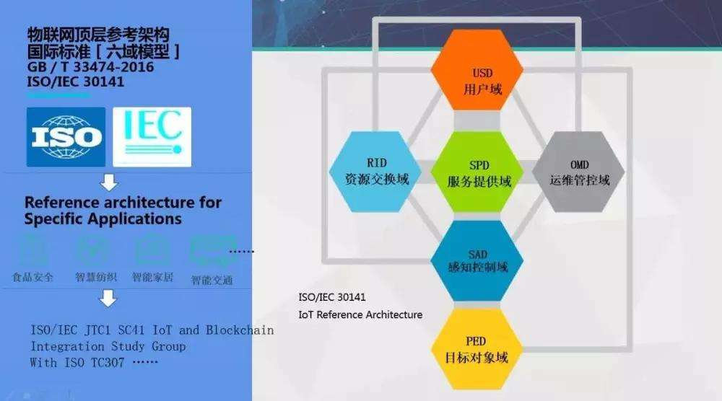
七、防僞溯源在未來物聯網環境下的作用
物聯網頂層參考架構
國際標準【六域模型】
GB / T 33474-2016
ISO/IEC 30141
USD
用戶域
RID
資源交換域
SPD
服務提供域
OMD
運維管控域
SAD
感知控制域
PED
目標對象域

Slide 28
七、防僞溯源在未來物聯網環境下的作用
未來防僞溯源技術將成爲貫穿整個物聯網【六域】的主綫，在連接聯通數據關聯大數據采集大數據分析等方面起到關鍵的作用。

Slide 29
八、結束語
隨著誠信社會的建立，單純的防僞將逐漸退出歷史舞臺；防僞溯源將在較長的一段時間起主導作用；溯源將成爲未來主角。

Slide 30
THANKS ！

